Slide 1
Natuurlijke voortplanting en anatomie
D32

Slide 3
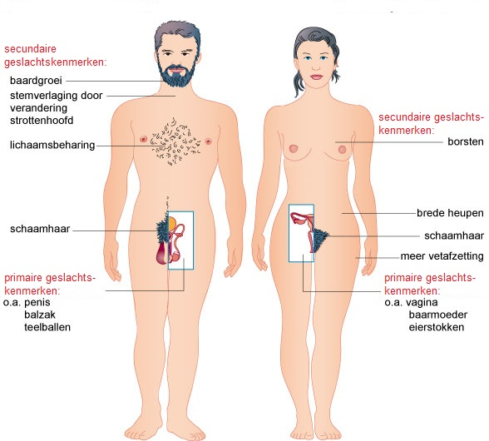
H2 Anatomie en fysiologie van de geslachtsorganen
Geslachtelijke voortplanting
Primaire geslachtskenmerken
Secundaire geslachtskenmerken

Slide 4
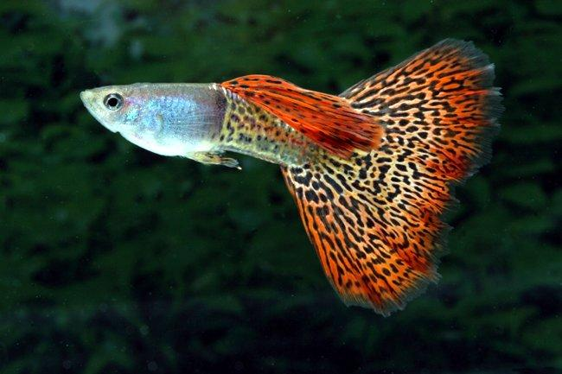
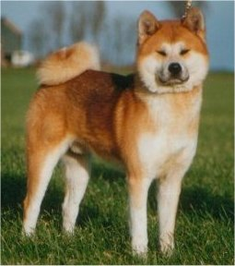
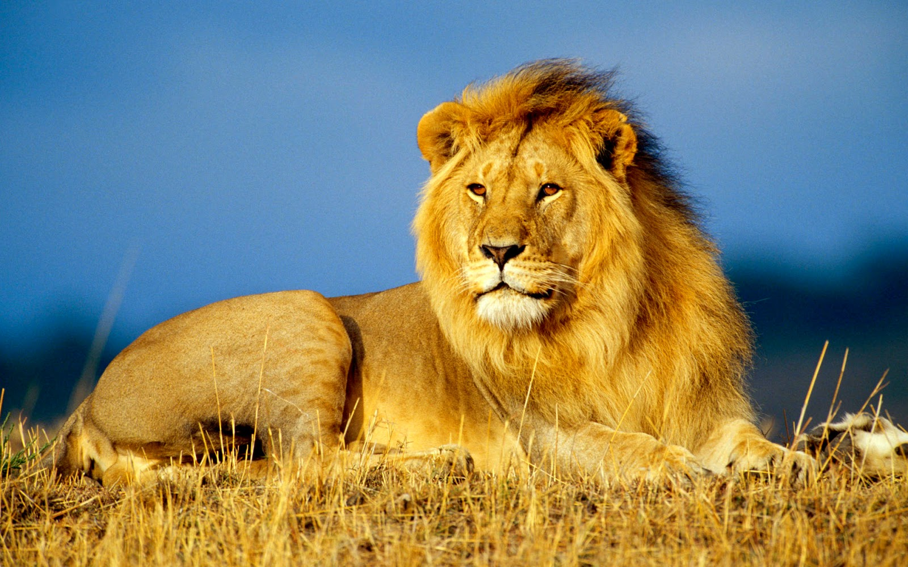
Dieren?
Hoe zit dat bij een….
leeuw?
hond?
vis?

Slide 5
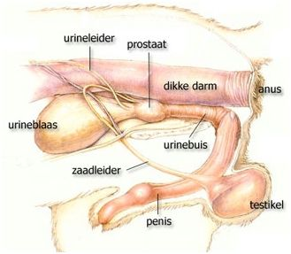
Mannelijke voortplantingsorgaan zoogdieren
Teelballen
Bijballen
Zaadleiders
Geslachtsklieren
Penis

Slide 7
Verschillen
Penis is niet altijd hetzelfde -schacht uit dmv spier (varken, rund, kleine herkauwers) wordt alleen langer en niet dikker -bij anderen wordt hij dikker door zwellichamen (mens, reu, hengst) -weerhaakjes (kater) pijnprikkel-> eisprong -penisbotje (reu) voor stevigheid

Slide 8
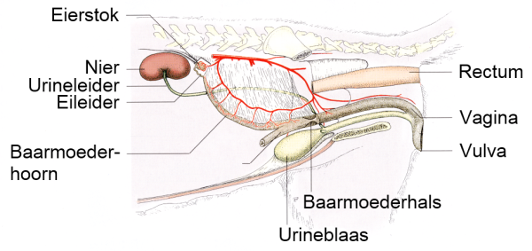
Vrouwelijke voorplantingsorgaan zoogdieren
Eierstokken
Eileiders
Baarmoeder
Baarmoederhals
Baarmoedermond
Vagina
vulva

Slide 10
Verschillen
Dubbele baarmoederhals met baarmoederhoornen (konijnen en buideldieren)
Buideldieren hebben 3 vaginas
Baarmoeder met twee baarmoederhoornen (merrie, eug, koe, teef, poes)
Mensen en primaten baarmoeder en enkele baarmoederlichaam

Slide 11
Opdracht
Maak de oriëntatie opdracht voortplanting
Deze moet op vrijdag 08-12 af zijn

Slide 12
Vogels
Hoe stellen we dit vast? -Dna onderzoek via veren of bloed -specialisten -soms uiterlijke verschillend

Slide 13
Organen kip
2 eierstokken, linker functioneel
Via eierstok naar eileider
Eileider levert materiaal voor de opbouw
Kip: 25 uur papegaai: 48 uur

Slide 14
Organen haan
Teelballen in het lichaam
Kleiner buiten seizoen
Rijping in zaadleider
Geen geslachtsklieren
Vaak geen penis (watervogels wel)

Slide 15
Vissen
2 teelballen
Via speciale buizen naar cloaca of penis
Sommige hebben anaalvin (gup, platy black molly)
Meest hebben een cloaca. Hierbij uitwendige bevruchting
Vrouwtjes: kuit schieten

Slide 16
Amfibieën
Geslachtsklier onder invloed van hormonen en temp.
Cloaca
Sommige amfibieën veranderen van geslacht
Bijvoorbeeld gerimpelde kikker

Slide 17
Reptielen
Orde van squamata hebben hemipenes
Dit zijn wormhagedissen, hagedissen en slagen.
Dubbele penis
Uiterlijk is soortgebonden

Slide 18
Storingen/afwijkingen geslachtsapparaat
Bij de vruchtbaarheid en voortplanting kunnen diverse storingen en afwijkingen voorkomen.
Maak de opdracht “storingen en afwijkingen geslachtsapparaat”.

